Slide 1
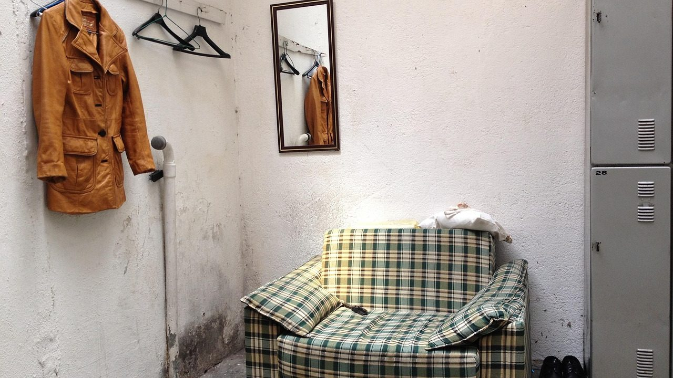
Comodidad, ambiente
y accesibilidad: un
servicio que se adapta
al cuerpo
Salud y Estética
Ver el OA en saludyestetica.lumbre.lat
Notes:
Objeto de aprendizaje de Lumbre · Salud y Estética
Enlace: https://saludyestetica.lumbre.lat/object/sye-c11-r01-oa03-comodidad-y-accesibilidad

Slide 2
Acerca de este OA · 1 de 2
Objetivo
Reconocer las condiciones de comodidad, ambiente y accesibilidad de un servicio de bienestar, preguntar por ellas antes de reservar y pedir ajustes durante la sesión para que el servicio se adapte al cuerpo que lo recibe.
Comodidad, ambiente y accesibilidad: un servicio que se adapta al cuerpo
2 / 82
Notes:
Enlace al OA: https://saludyestetica.lumbre.lat/object/sye-c11-r01-oa03-comodidad-y-accesibilidad

Slide 3
Acerca de este OA · 2 de 2
Descripción
Tercera lección del curso 11. Enseña a leer el ambiente de un spa, a distinguir lo agradable de lo seguro, a preguntar por la higiene visible y a detectar barreras de accesibilidad antes de pagar. No certifica establecimientos ni sustituye una norma local de accesibilidad.
Autoría: Salud y Estética
Etiquetas: comodidad · accesibilidad · ambiente · higiene-visible · spa · trato
Comodidad, ambiente y accesibilidad: un servicio que se adapta al cuerpo
3 / 82
Notes:
Continuación de «Acerca de este OA» (2 de 2).

Slide 4
Comodidad, ambiente y accesibilidad: un servicio que se adapta al cuerpo · 1 de 4
Público y alcance
Personas que reservan un masaje, un facial o una sesión de spa, y también quien atiende y necesita preparar un espacio cómodo. No requiere conocimientos previos. Material informativo: no certifica establecimientos, no evalúa higiene con criterios sanitarios y no sustituye una valoración profesional de la salud ni una norma local de accesibilidad.
Comodidad, ambiente y accesibilidad: un servicio que se adapta al cuerpo
4 / 82

Slide 5
Comodidad, ambiente y accesibilidad: un servicio que se adapta al cuerpo · 2 de 4
Caso ficticio. Lucía, treinta y cuatro años, nombre inventado, usa un bastón para caminar distancias largas. Quiere regalarse un masaje relajante y llama al spa de su colonia. Pregunta: «¿tienen acceso?». La recepcionista responde: «sí, claro, tenemos acceso». Lucía reserva para el sábado. Al llegar encuentra una escalera empinada hasta el segundo piso, sin ascensor, y descubre que el baño también está arriba. Sube despacio, apoyada en el pasamanos, y llega a la sala con la respiración agitada.
Comodidad, ambiente y accesibilidad: un servicio que se adapta al cuerpo
5 / 82
Notes:
Continuación de «Comodidad, ambiente y accesibilidad: un servicio que se adapta al cuerpo» (2 de 4).

Slide 6
Comodidad, ambiente y accesibilidad: un servicio que se adapta al cuerpo · 3 de 4
La habitación huele a incienso, el aire acondicionado está muy frío y la camilla es alta. Lucía no dice nada: no quiere parecer difícil. Durante la sesión está pendiente de no resbalar al bajar, del frío en los pies y de las ganas de ir al baño. Al salir paga, da las gracias y se va con la sensación de haber pagado por una hora que no descansó. No fue un mal masaje: fue un servicio que no estaba preparado para su cuerpo.
Comodidad, ambiente y accesibilidad: un servicio que se adapta al cuerpo
6 / 82
Notes:
Continuación de «Comodidad, ambiente y accesibilidad: un servicio que se adapta al cuerpo» (3 de 4).

Slide 7
Comodidad, ambiente y accesibilidad: un servicio que se adapta al cuerpo · 4 de 4
Esta lección trata de las condiciones que hacen posible el descanso —temperatura, apoyo, luz, sonido, aroma, acceso, baño— y de cómo preguntarlas antes de pagar y ajustarlas antes de que la incomodidad gane la sesión.
Comodidad, ambiente y accesibilidad: un servicio que se adapta al cuerpo
7 / 82
Notes:
Continuación de «Comodidad, ambiente y accesibilidad: un servicio que se adapta al cuerpo» (4 de 4).

Slide 8
La comodidad es una condición del servicio, no un extra · 1 de 2
La comodidad no es un adorno del servicio: es la condición que permite recibirlo. Si la sala está fría, si la camilla queda demasiado alta, si la luz da en los ojos o si el baño está en otra planta, el cuerpo pasa la hora pendiente de esas molestias y no del descanso. Un servicio que se adapta empieza por reconocer que el cuerpo de quien lo recibe tiene necesidades concretas: temperatura, apoyo, silencio, aire y una salida clara. Cuando el establecimiento trata esos factores como decoración, confunde lo agradable con lo usable.
Comodidad, ambiente y accesibilidad: un servicio que se adapta al cuerpo
8 / 82

Slide 9
La comodidad es una condición del servicio, no un extra · 2 de 2
La comodidad también es personal y cambia. Lo que para una persona es una música suave, para otra es un ruido que no deja descansar; lo que para una es una sala cálida, para otra es un encierro. No existe un estándar único que resuelva todos los cuerpos, y por eso el servicio necesita preguntar y ajustar. Cada establecimiento decide su punto de partida —temperatura, luz, aroma, música—, pero puede y debe explicar qué se puede cambiar y cómo se pide. La pregunta «¿esto se puede ajustar?» debería tener siempre una respuesta concreta.
Comodidad, ambiente y accesibilidad: un servicio que se adapta al cuerpo
9 / 82
Notes:
Continuación de «La comodidad es una condición del servicio, no un extra» (2 de 2).

Slide 10
Leer el ambiente en los primeros cinco minutos · 1 de 4
Los primeros cinco minutos dentro de un local dicen mucho, aunque no lo digan todo. Conviene mirar el camino que se va a recorrer: piso seco, sin cables ni cajas, con espacio para pasar. Después, la sala: temperatura, luz, ruido, aire y olor. La ropa de la camilla debe verse limpia y extendida; el baño, con jabón, papel y un bote con tapa. Son señales observables, no una prueba de lo que ocurre detrás de la puerta. Sirven para decidir si el lugar está preparado para recibir a alguien, no para emitir un certificado de higiene.
Comodidad, ambiente y accesibilidad: un servicio que se adapta al cuerpo
10 / 82

Slide 11
Leer el ambiente en los primeros cinco minutos · 2 de 4
Un ambiente «agradable» no es lo mismo que un ambiente seguro. Las velas, el incienso, la luz tenue y la música alta pueden crear una atmósfera, pero también tapar un olor a humedad, esconder una esquina sucia o impedir que se escuche una petición. Un aroma intenso, además, puede ser un obstáculo para quien lo tolera mal. Si al entrar el olor molesta, no hay que aguantar: se pide ventilar, apagar el difusor o cambiar de sala. Y si el lugar no sabe explicar cómo limpia, esa falta de información también cuenta al decidir.
Comodidad, ambiente y accesibilidad: un servicio que se adapta al cuerpo
11 / 82
Notes:
Continuación de «Leer el ambiente en los primeros cinco minutos» (2 de 4).

Slide 12
Leer el ambiente en los primeros cinco minutos · 3 de 4
Qué es esta lección
Formación introductoria y de carácter informativo sobre comodidad, ambiente y accesibilidad en servicios de bienestar. No certifica establecimientos, no evalúa su higiene con criterios sanitarios y no sustituye una norma local de accesibilidad ni una valoración profesional de la salud. Los nombres y las situaciones de los casos son ficticios.
Comodidad, ambiente y accesibilidad: un servicio que se adapta al cuerpo
12 / 82
Notes:
Continuación de «Leer el ambiente en los primeros cinco minutos» (3 de 4).

Slide 13
Leer el ambiente en los primeros cinco minutos · 4 de 4
Agradable no es sinónimo de seguro
Las velas, el incienso y la música suave no prueban que un lugar sea limpio, cómodo o accesible. El ambiente se mira, se pregunta y se comprueba; si algo no se puede ajustar, se decide antes de pagar.
La pregunta que siempre se puede hacer
«¿Esto se puede ajustar?» sirve para la temperatura, la luz, el aroma, la altura de la camilla y el acceso. Una respuesta concreta indica un servicio preparado; una evasiva también informa.
Comodidad, ambiente y accesibilidad: un servicio que se adapta al cuerpo
13 / 82
Notes:
Continuación de «Leer el ambiente en los primeros cinco minutos» (4 de 4).

Slide 14
Higiene visible: qué se puede comprobar y qué no · 1 de 3
La higiene tiene una jerarquía que ayuda a preguntar sin tecnicismos: primero se limpia —se retira lo visible—, después se desinfecta y, cuando el material lo exige, se esteriliza (F-015, CDC; consultado 2026-10-25).
En un servicio de relajación, lo que más se puede comprobar es lo cotidiano: que la ropa de la camilla se cambie entre personas, que quien atiende se lave las manos, que los utensilios salgan de un recipiente limpio y que las superficies estén secas.
Comodidad, ambiente y accesibilidad: un servicio que se adapta al cuerpo
14 / 82

Slide 15
Higiene visible: qué se puede comprobar y qué no · 2 de 3
Lo que no se ve —el proceso completo— se pregunta con frases directas: «¿qué cambian entre una persona y otra?», «¿cómo limpian la camilla?», «¿dónde guardan lo que ya usaron?».
Hay un límite que conviene decir con claridad. La NOM-045-SSA2-2005, que define desinfección y antisepsia, obliga a las instituciones que prestan servicios médicos; un spa de relajación que no da atención médica queda fuera de su campo de aplicación (F-018; consultado 2026-10-25).
Comodidad, ambiente y accesibilidad: un servicio que se adapta al cuerpo
15 / 82
Notes:
Continuación de «Higiene visible: qué se puede comprobar y qué no» (2 de 3).

Slide 16
Higiene visible: qué se puede comprobar y qué no · 3 de 3
La guía de autoverificación de COFEPRIS está dirigida a establecimientos de atención médica con fines estéticos sin cirugía, no a cualquier spa (F-008; consultado 2026-10-25). Esta lección no certifica ni descalifica establecimientos: enseña qué observar, qué preguntar y cuándo esa respuesta no alcanza.
La obligación de un servicio concreto depende de lo que ofrece y de su giro.
Comodidad, ambiente y accesibilidad: un servicio que se adapta al cuerpo
16 / 82
Notes:
Continuación de «Higiene visible: qué se puede comprobar y qué no» (3 de 3).

Slide 17
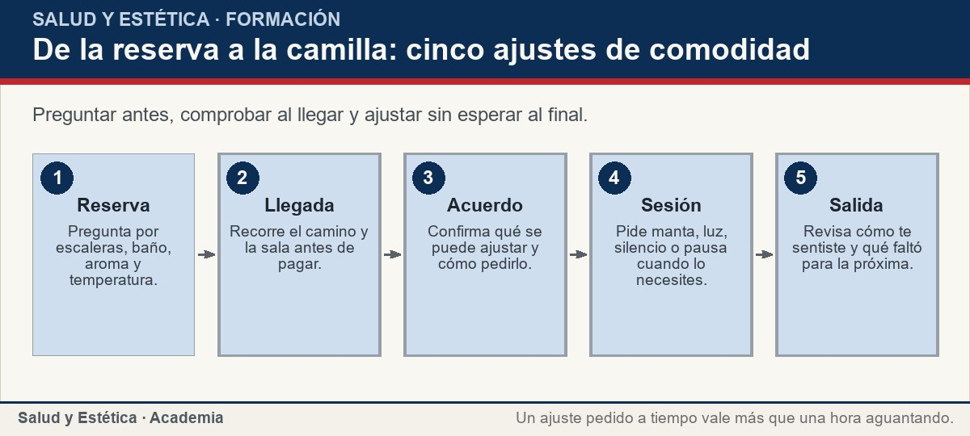
Higiene visible: qué se puede comprobar y qué no
Preguntar antes, comprobar al llegar y ajustar sin esperar al final.
Ver imagen original en el OA
Notes:
Imagen del OA: assets/fig-1-flujo.jpg
Texto alternativo: De la reserva a la camilla: cinco ajustes de comodidad
Pie: Preguntar antes, comprobar al llegar y ajustar sin esperar al final.
Enlace: https://saludyestetica.lumbre.lat/object/sye-c11-r01-oa03-comodidad-y-accesibilidad

Slide 18
Accesibilidad: no es sólo una rampa · 1 de 2
La accesibilidad no se agota en una rampa. Incluye llegar hasta la puerta, subir o evitar escaleras, entrar a la sala, usar el baño, subir a la camilla, entender las instrucciones y poder comunicar una necesidad. Una persona con bastón, con silla de ruedas, con baja visión, con audífono o con sensibilidad al ruido puede necesitar cosas distintas. Por eso la pregunta «¿es accesible?» recibe casi siempre un sí que no informa. Es mejor preguntar por cada tramo: «¿hay escaleras hasta la sala y hasta el baño?», «¿cabe mi bastón o mi acompañante?», «¿cómo me avisan si no escucho?».
Comodidad, ambiente y accesibilidad: un servicio que se adapta al cuerpo
18 / 82

Slide 19
Accesibilidad: no es sólo una rampa · 2 de 2
Este curso no verificó una norma federal de accesibilidad específica para spas, así que no la cita ni la inventa. Los requisitos de obra y de uso del espacio dependen del municipio, del giro y del inmueble; quien quiera abrir o adaptar un local debe consultar a su autoridad local. Lo que sí está al alcance de cualquier persona es preguntar antes de pagar y pedir el ajuste que el lugar pueda dar: cambiar de sala, bajar la música, permitir un acompañante o reprogramar. Si el establecimiento no puede describir su acceso con precisión, esa ambigüedad es una razón para no reservar a ciegas.
Comodidad, ambiente y accesibilidad: un servicio que se adapta al cuerpo
19 / 82
Notes:
Continuación de «Accesibilidad: no es sólo una rampa» (2 de 2).

Slide 20
Accesibilidad: no es sólo una rampa
Situaciones de comodidad y acceso en un servicio de bienestar, con la respuesta que corresponde. Los ajustes concretos son configurables por cada establecimiento; los derechos de consumo son federales.
Comodidad, ambiente y accesibilidad: un servicio que se adapta al cuerpo
20 / 82
Notes:
Título completo de la tabla que sigue.

Slide 21
Tabla · 1 de 3
Situación | Qué hacer | Por qué
El spa anuncia «acceso para todos» y al llegar hay escaleras | Preguntar por la alternativa antes de pagar; si no existe, no es el servicio que se ofreció | El servicio debe prestarse como se ofreció (F-019, art. 42).
La sala huele a humedad o a incienso muy fuerte | Pedir que ventilen o apaguen el difusor; si no se puede, cambiar de sala | El aroma es parte del ambiente y se puede ajustar; no es una condición fija.
Comodidad, ambiente y accesibilidad: un servicio que se adapta al cuerpo
21 / 82
Notes:
Tabla del OA: Tabla
Enlace: https://saludyestetica.lumbre.lat/object/sye-c11-r01-oa03-comodidad-y-accesibilidad

Slide 22
Tabla · 2 de 3
Situación | Qué hacer | Por qué
Tienes frío y la manta es delgada | Pedir otra manta o que suban la temperatura antes de empezar | La comodidad se acuerda; no es una queja ni un capricho.
El baño está en otra planta y no puedes subir | Pedir una sala con baño accesible o reprogramar | Sin acceso al baño, el servicio no está completo para ti.
El terapeuta dice que la limpieza «es de rutina» | Preguntar qué se cambia entre personas y cómo se limpia la camilla | La respuesta concreta informa; una frase vaga no (F-015).
Comodidad, ambiente y accesibilidad: un servicio que se adapta al cuerpo
22 / 82
Notes:
Tabla del OA: Tabla
Enlace: https://saludyestetica.lumbre.lat/object/sye-c11-r01-oa03-comodidad-y-accesibilidad

Slide 23
Tabla · 3 de 3
Situación | Qué hacer | Por qué
El lugar no permite un acompañante en la sala | Preguntar por la razón y decidir antes de pagar | La no discriminación está entre los derechos que PROFECO enlista (F-020).
Comodidad, ambiente y accesibilidad: un servicio que se adapta al cuerpo
23 / 82
Notes:
Tabla del OA: Tabla
Enlace: https://saludyestetica.lumbre.lat/object/sye-c11-r01-oa03-comodidad-y-accesibilidad

Slide 24
Los ajustes de la sesión: temperatura, apoyo, luz, sonido y aroma · 1 de 2
Durante la sesión, la comodidad se juega en cinco variables: temperatura, apoyo, luz, sonido y aroma. Todas se pueden pedir con frases cortas: «¿me traen otra manta?», «¿pueden bajar la música?», «¿pueden apagar el difusor?», «¿puedo incorporarme un momento?». El apoyo importa tanto como la temperatura: una almohada bajo las rodillas, un rodillo bajo los tobillos o una posición de lado pueden cambiar por completo la comodidad de la persona. Ninguna de esas peticiones necesita una explicación médica; basta decir qué se siente y qué se quiere probar.
Comodidad, ambiente y accesibilidad: un servicio que se adapta al cuerpo
24 / 82

Slide 25
Los ajustes de la sesión: temperatura, apoyo, luz, sonido y aroma · 2 de 2
Pedir un ajuste no es interrumpir: es usar el servicio como se ofrece. Si el cuerpo se enfría, si una pierna queda incómoda o si aparecen ganas de ir al baño, conviene decirlo en el momento, no esperar a que termine la hora. La pausa también se pide: sentarse, beber agua, cambiar de posición. Y si aparece mareo, dificultad para respirar o cualquier síntoma que no se tenía antes, la sesión se detiene y se pide ayuda; esta lección no enseña a clasificar síntomas, sólo a no aguantarlos. La comodidad se comprueba con el cuerpo, no con la publicidad.
Comodidad, ambiente y accesibilidad: un servicio que se adapta al cuerpo
25 / 82
Notes:
Continuación de «Los ajustes de la sesión: temperatura, apoyo, luz, sonido y aroma» (2 de 2).

Slide 26
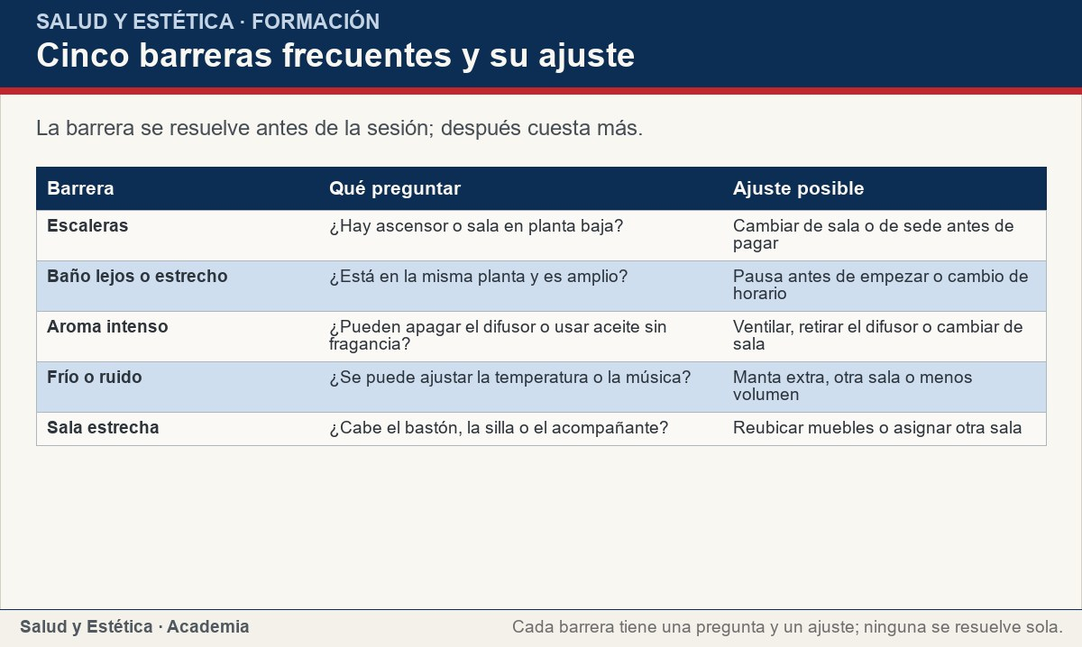
Los ajustes de la sesión: temperatura, apoyo, luz, sonido y aroma
La barrera se resuelve antes de la sesión; después cuesta más.
Ver imagen original en el OA
Notes:
Imagen del OA: assets/fig-2-matriz.jpg
Texto alternativo: Cinco barreras frecuentes y su ajuste
Pie: La barrera se resuelve antes de la sesión; después cuesta más.
Enlace: https://saludyestetica.lumbre.lat/object/sye-c11-r01-oa03-comodidad-y-accesibilidad

Slide 27
El guion de la reserva: cinco preguntas y tres comprobaciones · 1 de 3
Cinco preguntas bastan para preparar la reserva: ¿hay escaleras o ascensor hasta la sala y hasta el baño?; ¿el baño está en la misma planta y es amplio?; ¿puedo ajustar temperatura, luz, sonido y aroma?; ¿tienen productos sin fragancia?; ¿puedo ir con acompañante si lo necesito? Las respuestas se piden por escrito —mensaje o correo— para tenerlas a mano al llegar. No son preguntas de persona difícil: son las condiciones del servicio que se va a pagar. Si el establecimiento se incomoda con ellas, eso también responde.
Comodidad, ambiente y accesibilidad: un servicio que se adapta al cuerpo
27 / 82

Slide 28
El guion de la reserva: cinco preguntas y tres comprobaciones · 2 de 3
Al llegar, tres comprobaciones de cinco minutos: el camino (piso seco, sin obstáculos, con espacio para pasar), la sala (temperatura, camilla firme, manta, forma de pedir pausa) y la salida (baño, puerta, dónde dejar las cosas). Si algo falla, se decide antes de empezar: pedir el cambio, reprogramar o irse.
La Ley Federal de Protección al Consumidor obliga a suministrar el servicio conforme a lo ofrecido (F-019, art. 42; consultado 2026-10-25), y PROFECO enlista la no discriminación entre los derechos de las personas consumidoras (F-020; consultado 2026-10-25).
Comodidad, ambiente y accesibilidad: un servicio que se adapta al cuerpo
28 / 82
Notes:
Continuación de «El guion de la reserva: cinco preguntas y tres comprobaciones» (2 de 3).

Slide 29
El guion de la reserva: cinco preguntas y tres comprobaciones · 3 de 3
La comodidad no es un favor: es parte de lo contratado.
Comodidad, ambiente y accesibilidad: un servicio que se adapta al cuerpo
29 / 82
Notes:
Continuación de «El guion de la reserva: cinco preguntas y tres comprobaciones» (3 de 3).

Slide 30
Sección
El guion de la reserva: cinco preguntas y tres comprobaciones · Procedimiento: reservar, comprobar y ajustar un servicio cómodo · Paso 1 de 6
Llama y pregunta por el recorrido
Pregunta si hay escaleras, ascensor, en qué planta está la sala y dónde está el baño. Pide que describan el camino desde la puerta hasta la camilla. Anota las respuestas y repítelas al reservar. Una pregunta amplia como «¿es accesible?» produce un sí; una pregunta por cada tramo produce información.
Comodidad, ambiente y accesibilidad: un servicio que se adapta al cuerpo
30 / 82
Notes:
Recorrido: Procedimiento: reservar, comprobar y ajustar un servicio cómodo
Paso 1 de 6: Llama y pregunta por el recorrido
Texto del paso: Pregunta si hay escaleras, ascensor, en qué planta está la sala y dónde está el baño. Pide que describan el camino desde la puerta hasta la camilla. Anota las respuestas y repítelas al reservar. Una pregunta amplia como «¿es accesible?» produce un sí; una pregunta por cada tramo produce información.
Enlace: https://saludyestetica.lumbre.lat/object/sye-c11-r01-oa03-comodidad-y-accesibilidad

Slide 31
Sección
El guion de la reserva: cinco preguntas y tres comprobaciones · Procedimiento: reservar, comprobar y ajustar un servicio cómodo · Paso 2 de 6
Pregunta por los sentidos
Temperatura, luz, música, aroma y productos sin fragancia. Pregunta si se pueden ajustar y quién decide el cambio. No hace falta explicar por qué te importa: basta saber si el lugar puede responder. Si la respuesta es «así trabajamos siempre», ya sabes qué esperar.
Comodidad, ambiente y accesibilidad: un servicio que se adapta al cuerpo
31 / 82
Notes:
Recorrido: Procedimiento: reservar, comprobar y ajustar un servicio cómodo
Paso 2 de 6: Pregunta por los sentidos
Texto del paso: Temperatura, luz, música, aroma y productos sin fragancia. Pregunta si se pueden ajustar y quién decide el cambio. No hace falta explicar por qué te importa: basta saber si el lugar puede responder. Si la respuesta es «así trabajamos siempre», ya sabes qué esperar.
Enlace: https://saludyestetica.lumbre.lat/object/sye-c11-r01-oa03-comodidad-y-accesibilidad

Slide 32
Sección
El guion de la reserva: cinco preguntas y tres comprobaciones · Procedimiento: reservar, comprobar y ajustar un servicio cómodo · Paso 3 de 6
Pide el ajuste antes de pagar
Confirma por mensaje o correo lo que se acordó: sala en planta baja, baño en la misma planta, difusor apagado, manta extra, acompañante. Guarda la respuesta. Ese mensaje sirve para comparar lo ofrecido con lo recibido y para reclamar si algo no se cumple.
Comodidad, ambiente y accesibilidad: un servicio que se adapta al cuerpo
32 / 82
Notes:
Recorrido: Procedimiento: reservar, comprobar y ajustar un servicio cómodo
Paso 3 de 6: Pide el ajuste antes de pagar
Texto del paso: Confirma por mensaje o correo lo que se acordó: sala en planta baja, baño en la misma planta, difusor apagado, manta extra, acompañante. Guarda la respuesta. Ese mensaje sirve para comparar lo ofrecido con lo recibido y para reclamar si algo no se cumple.
Enlace: https://saludyestetica.lumbre.lat/object/sye-c11-r01-oa03-comodidad-y-accesibilidad

Slide 33
Sección
El guion de la reserva: cinco preguntas y tres comprobaciones · Procedimiento: reservar, comprobar y ajustar un servicio cómodo · Paso 4 de 6
Recorre el lugar a tu llegada
Dedica cinco minutos a caminar el trayecto, entrar a la sala, abrir la puerta del baño y comprobar la altura de la camilla. Lleva tu bastón, tu silla o tu acompañante si los usas. Si el espacio no coincide con lo que te dijeron, habla antes de pagar o de acostarte.
Comodidad, ambiente y accesibilidad: un servicio que se adapta al cuerpo
33 / 82
Notes:
Recorrido: Procedimiento: reservar, comprobar y ajustar un servicio cómodo
Paso 4 de 6: Recorre el lugar a tu llegada
Texto del paso: Dedica cinco minutos a caminar el trayecto, entrar a la sala, abrir la puerta del baño y comprobar la altura de la camilla. Lleva tu bastón, tu silla o tu acompañante si los usas. Si el espacio no coincide con lo que te dijeron, habla antes de pagar o de acostarte.
Enlace: https://saludyestetica.lumbre.lat/object/sye-c11-r01-oa03-comodidad-y-accesibilidad

Slide 34
Sección
El guion de la reserva: cinco preguntas y tres comprobaciones · Procedimiento: reservar, comprobar y ajustar un servicio cómodo · Paso 5 de 6
Acuerda la señal de pausa
Elige una palabra o un gesto que detenga la sesión y confirma que se entendió. Pide que la manta, el agua y el baño estén a la vista o al alcance. La pausa no necesita justificación y no debería tener costo adicional si estaba prevista en el servicio.
Comodidad, ambiente y accesibilidad: un servicio que se adapta al cuerpo
34 / 82
Notes:
Recorrido: Procedimiento: reservar, comprobar y ajustar un servicio cómodo
Paso 5 de 6: Acuerda la señal de pausa
Texto del paso: Elige una palabra o un gesto que detenga la sesión y confirma que se entendió. Pide que la manta, el agua y el baño estén a la vista o al alcance. La pausa no necesita justificación y no debería tener costo adicional si estaba prevista en el servicio.
Enlace: https://saludyestetica.lumbre.lat/object/sye-c11-r01-oa03-comodidad-y-accesibilidad

Slide 35
Sección
El guion de la reserva: cinco preguntas y tres comprobaciones · Procedimiento: reservar, comprobar y ajustar un servicio cómodo · Paso 6 de 6
Evalúa al salir y decide
Anota qué se pudo ajustar y qué no, cómo te sentiste y qué faltó. Si el lugar prometió algo que no cumplió, pide la corrección con el mensaje en la mano; si no hay respuesta, acude a la autoridad de consumo (F-020). Si el problema fue de acceso o trato, esa información vale para tu próxima reserva.
Comodidad, ambiente y accesibilidad: un servicio que se adapta al cuerpo
35 / 82
Notes:
Recorrido: Procedimiento: reservar, comprobar y ajustar un servicio cómodo
Paso 6 de 6: Evalúa al salir y decide
Texto del paso: Anota qué se pudo ajustar y qué no, cómo te sentiste y qué faltó. Si el lugar prometió algo que no cumplió, pide la corrección con el mensaje en la mano; si no hay respuesta, acude a la autoridad de consumo (F-020). Si el problema fue de acceso o trato, esa información vale para tu próxima reserva.
Enlace: https://saludyestetica.lumbre.lat/object/sye-c11-r01-oa03-comodidad-y-accesibilidad

Slide 36
Sección · 1 de 2
El guion de la reserva: cinco preguntas y tres comprobaciones · Caso trabajado: Lucía pregunta antes de subir (caso ficticio) · Paso 1 de 3
Comodidad, ambiente y accesibilidad: un servicio que se adapta al cuerpo
36 / 82
Notes:
Recorrido: Caso trabajado: Lucía pregunta antes de subir (caso ficticio)
Paso 1 de 3: La primera reserva
Texto del paso: Caso ficticio, con nombre y detalles inventados. En la primera visita, Lucía preguntó «¿tienen acceso?» y recibió un sí. Al llegar encontró una escalera empinada hasta el segundo piso, el baño arriba y una sala con incienso y aire acondicionado frío. No dijo nada para no incomodar. La sesión transcurrió entre el frío y el cálculo de cómo bajar. Al salir entendió que el problema no fue el masaje, sino no haber preguntado por el recorrido completo.
Enlace: https://saludyestetica.lumbre.lat/object/sye-c11-r01-oa03-comodidad-y-accesibilidad

Slide 37
Sección · 2 de 2
La primera reserva
Caso ficticio, con nombre y detalles inventados. En la primera visita, Lucía preguntó «¿tienen acceso?» y recibió un sí. Al llegar encontró una escalera empinada hasta el segundo piso, el baño arriba y una sala con incienso y aire acondicionado frío. No dijo nada para no incomodar. La sesión transcurrió entre el frío y el cálculo de cómo bajar. Al salir entendió que el problema no fue el masaje, sino no haber preguntado por el recorrido completo.
Comodidad, ambiente y accesibilidad: un servicio que se adapta al cuerpo
37 / 82
Notes:
Continuación de «Sección» (2 de 2).

Slide 38
Sección · 1 de 2
El guion de la reserva: cinco preguntas y tres comprobaciones · Caso trabajado: Lucía pregunta antes de subir (caso ficticio) · Paso 2 de 3
Comodidad, ambiente y accesibilidad: un servicio que se adapta al cuerpo
38 / 82
Notes:
Recorrido: Caso trabajado: Lucía pregunta antes de subir (caso ficticio)
Paso 2 de 3: La segunda llamada
Texto del paso: Semanas después llamó con cinco preguntas concretas: escaleras y ascensor, planta del baño, ajuste de temperatura y aroma, productos sin fragancia y posibilidad de ir con una amiga. La recepcionista respondió una por una: había una sala en planta baja, el baño estaba en esa misma planta pero era estrecho, podían apagar el difusor y usar aceite sin aroma, y la amiga podía esperar en recepción. Lucía pidió la sala de planta baja y confirmó todo por mensaje.
Enlace: https://saludyestetica.lumbre.lat/object/sye-c11-r01-oa03-comodidad-y-accesibilidad

Slide 39
Sección · 2 de 2
La segunda llamada
Semanas después llamó con cinco preguntas concretas: escaleras y ascensor, planta del baño, ajuste de temperatura y aroma, productos sin fragancia y posibilidad de ir con una amiga. La recepcionista respondió una por una: había una sala en planta baja, el baño estaba en esa misma planta pero era estrecho, podían apagar el difusor y usar aceite sin aroma, y la amiga podía esperar en recepción. Lucía pidió la sala de planta baja y confirmó todo por mensaje.
Comodidad, ambiente y accesibilidad: un servicio que se adapta al cuerpo
39 / 82
Notes:
Continuación de «Sección» (2 de 2).

Slide 40
Sección · 1 de 2
El guion de la reserva: cinco preguntas y tres comprobaciones · Caso trabajado: Lucía pregunta antes de subir (caso ficticio) · Paso 3 de 3
Comodidad, ambiente y accesibilidad: un servicio que se adapta al cuerpo
40 / 82
Notes:
Recorrido: Caso trabajado: Lucía pregunta antes de subir (caso ficticio)
Paso 3 de 3: La sesión que sí descansó
Texto del paso: Al llegar recorrió el camino, comprobó que el piso estaba seco y que la camilla tenía una banqueta para subir. Pidió una manta extra y que bajaran la música. A mitad de la sesión sintió frío en los pies y pidió otra manta; la terapeuta la cubrió sin comentarios. No hubo foto, no hubo aroma y no hubo escaleras. Lucía salió sabiendo que el lugar había respondido a lo que pidió, y con una lista clara de lo que preguntaría en la próxima reserva.
Enlace: https://saludyestetica.lumbre.lat/object/sye-c11-r01-oa03-comodidad-y-accesibilidad

Slide 41
Sección · 2 de 2
La sesión que sí descansó
Al llegar recorrió el camino, comprobó que el piso estaba seco y que la camilla tenía una banqueta para subir. Pidió una manta extra y que bajaran la música. A mitad de la sesión sintió frío en los pies y pidió otra manta; la terapeuta la cubrió sin comentarios. No hubo foto, no hubo aroma y no hubo escaleras. Lucía salió sabiendo que el lugar había respondido a lo que pidió, y con una lista clara de lo que preguntaría en la próxima reserva.
Comodidad, ambiente y accesibilidad: un servicio que se adapta al cuerpo
41 / 82
Notes:
Continuación de «Sección» (2 de 2).

Slide 42
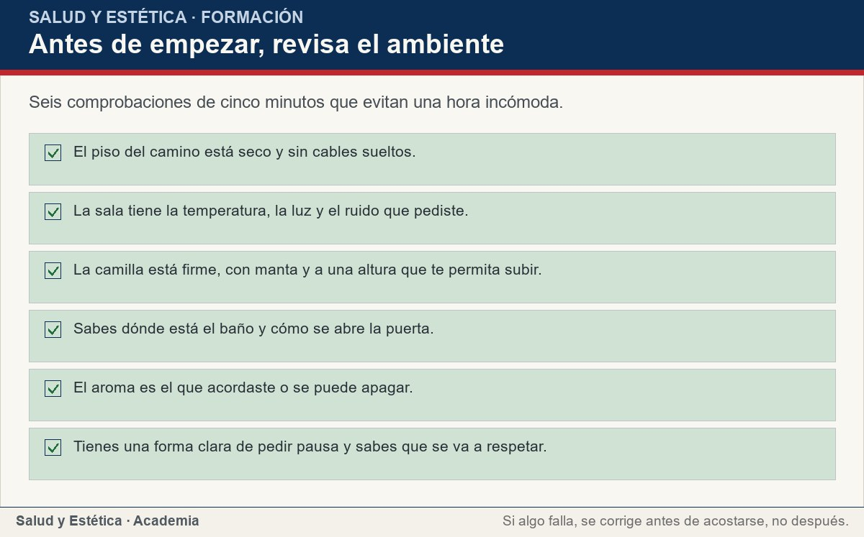
El guion de la reserva: cinco preguntas y tres comprobaciones
Seis comprobaciones de cinco minutos que evitan una hora incómoda.
Ver imagen original en el OA
Notes:
Imagen del OA: assets/fig-3-checklist.jpg
Texto alternativo: Antes de empezar, revisa el ambiente
Pie: Seis comprobaciones de cinco minutos que evitan una hora incómoda.
Enlace: https://saludyestetica.lumbre.lat/object/sye-c11-r01-oa03-comodidad-y-accesibilidad

Slide 43
Errores frecuentes · 1 de 3
•
Preguntar «¿es accesible?» y aceptar un sí. La pregunta amplia recibe una respuesta amplia que puede referirse sólo a la entrada. Conviene preguntar por cada tramo: escaleras, ascensor, puerta, baño, camilla y comunicación.
•
Aguantar el frío o el aroma para no incomodar. La comodidad es parte del servicio, no un capricho. Pedir una manta, ventilar o cambiar de sala es una petición normal; aguantar convierte la sesión en una prueba de resistencia.
Comodidad, ambiente y accesibilidad: un servicio que se adapta al cuerpo
43 / 82

Slide 44
Errores frecuentes · 2 de 3
•
Reservar sin preguntar por el baño. Una sesión dura una hora y el cuerpo no negocia. Saber dónde está el baño, en qué planta y si es amplio evita una interrupción incómoda o un servicio que no se puede completar.
•
Confundir velas e incienso con un ambiente cuidado. La decoración crea atmósfera, no garantiza limpieza, ventilación ni accesibilidad. El ambiente se comprueba con los sentidos y con preguntas concretas, no con la impresión de la entrada.
Comodidad, ambiente y accesibilidad: un servicio que se adapta al cuerpo
44 / 82
Notes:
Continuación de «Errores frecuentes» (2 de 3).

Slide 45
Errores frecuentes · 3 de 3
•
Asumir que accesibilidad es sólo una rampa. Una rampa resuelve un tramo. Quedan la puerta, el baño, la sala, la camilla, la comunicación y la posibilidad de ir con acompañante. La accesibilidad se mide en el recorrido completo.
Comodidad, ambiente y accesibilidad: un servicio que se adapta al cuerpo
45 / 82
Notes:
Continuación de «Errores frecuentes» (3 de 3).

Slide 46
Criterios para decidir · 1 de 4
1.
Si hay escaleras y no puedes subirlas, pregunta por una sala en planta baja antes de pagar.
2.
Si el olor te molesta al entrar, pide ventilar o apagar el difusor; si no se puede, cambia de sala o no reserves.
3.
Si la sala está fría, pide otra manta o un cambio de temperatura antes de acostarte.
4.
Si el baño no está en la misma planta y lo necesitas, trata el servicio como incompleto y reprograma.
Comodidad, ambiente y accesibilidad: un servicio que se adapta al cuerpo
46 / 82

Slide 47
Criterios para decidir · 2 de 4
5.
Si el establecimiento no puede describir su limpieza o su acceso, toma esa vaguedad como información para decidir.
6.
Si pagaste por un servicio que no se pudo prestar por una barrera no informada, pide la corrección con el mensaje de la reserva y acude a la autoridad de consumo.
Comodidad, ambiente y accesibilidad: un servicio que se adapta al cuerpo
47 / 82
Notes:
Continuación de «Criterios para decidir» (2 de 4).

Slide 48
Criterios para decidir · 3 de 4
Límites y escalamiento
Detén la sesión y pide ayuda si aparece mareo, desmayo, dificultad para respirar, dolor en el pecho, una caída o cualquier síntoma que no tenías antes. No intentes seguir ni que el establecimiento interprete lo que sientes: pide que te digan qué productos se usaron, si hubo una caída y quién estaba presente, y conserva esa información. Para una urgencia de riesgo vital se llama al servicio de emergencias; esta lección no enseña a clasificar urgencias ni a tratar lesiones.
Comodidad, ambiente y accesibilidad: un servicio que se adapta al cuerpo
48 / 82
Notes:
Continuación de «Criterios para decidir» (3 de 4).

Slide 49
Criterios para decidir · 4 de 4
Si el problema es una barrera de acceso no informada, un cobro que no corresponde o un trato discriminatorio, pide por escrito la corrección, conserva la reserva, el mensaje y el comprobante, y acude a la Procuraduría Federal del Consumidor (F-020; consultado 2026-10-25). Si el local no cumple lo que ofreció, la Ley Federal de Protección al Consumidor obliga a suministrar el servicio conforme a lo ofrecido (F-019, art. 42; consultado 2026-10-25).
Nada de este curso sustituye la valoración de un profesional de la salud.
Comodidad, ambiente y accesibilidad: un servicio que se adapta al cuerpo
49 / 82
Notes:
Continuación de «Criterios para decidir» (4 de 4).

Slide 50
Actividad 1 · Opción múltiple
Sección: Comprueba lo que aprendiste
Reservas un masaje y usas bastón. ¿Cuál es la pregunta más útil al reservar?
A) ¿Los terapeutas son profesionales?
B) ¿Hay escaleras, ascensor y baño en la misma planta que la sala?
C) ¿Tienen promociones para la próxima temporada?
D) ¿Puedo pagar con tarjeta?
Comodidad, ambiente y accesibilidad: un servicio que se adapta al cuerpo
50 / 82
Notes:
Solución: B) ¿Hay escaleras, ascensor y baño en la misma planta que la sala?
Explicación: La pregunta por el recorrido completo produce información concreta. «¿Es accesible?» suele recibir un sí que sólo se refiere a la entrada y no resuelve el baño, la sala ni la camilla.
Evidencia: La accesibilidad incluye llegar, entrar, usar el baño, subir a la camilla y comunicarse; no se agota en una rampa.
Enlace al OA: https://saludyestetica.lumbre.lat/object/sye-c11-r01-oa03-comodidad-y-accesibilidad

Slide 51
Actividad 2 · Opción múltiple
Sección: Comprueba lo que aprendiste
Entras a una sala con velas, incienso y música alta. ¿Qué conclusión es correcta?
A) El ambiente es seguro porque está muy decorado.
B) Las velas garantizan que la camilla está limpia.
C) El ambiente puede ser agradable, pero hay que comprobar temperatura, aire, limpieza y salida.
D) La música alta relaja a todas las personas por igual.
Comodidad, ambiente y accesibilidad: un servicio que se adapta al cuerpo
51 / 82
Notes:
Solución: C) El ambiente puede ser agradable, pero hay que comprobar temperatura, aire, limpieza y salida.
Explicación: La decoración crea una atmósfera, no prueba higiene ni accesibilidad. El ambiente se comprueba con los sentidos y con preguntas: temperatura, aire, ropa de la camilla, baño y salida.
Evidencia: Las señales observables sirven para decidir, no para emitir un certificado de higiene.
Enlace al OA: https://saludyestetica.lumbre.lat/object/sye-c11-r01-oa03-comodidad-y-accesibilidad

Slide 52
Actividad 3 · Verdadero o falso
Sección: Comprueba lo que aprendiste
Si el spa tiene una rampa en la entrada, ya se puede decir que todo el servicio es accesible.
A) Verdadero
B) Falso
Comodidad, ambiente y accesibilidad: un servicio que se adapta al cuerpo
52 / 82
Notes:
Solución: Falso
Explicación: No. La rampa resuelve un tramo. Quedan la puerta, el baño, la sala, la altura de la camilla, la comunicación y la posibilidad de ir con acompañante. La accesibilidad se mide en el recorrido completo.
Evidencia: La accesibilidad no se agota en una rampa; incluye cada paso del servicio.
Enlace al OA: https://saludyestetica.lumbre.lat/object/sye-c11-r01-oa03-comodidad-y-accesibilidad

Slide 53
Actividad 4 · Verdadero o falso
Sección: Comprueba lo que aprendiste
Pedir otra manta o que bajen la música es parte del servicio, no una molestia.
A) Verdadero
B) Falso
Comodidad, ambiente y accesibilidad: un servicio que se adapta al cuerpo
53 / 82
Notes:
Solución: Verdadero
Explicación: Sí. La comodidad es una condición del servicio y se acuerda antes y durante la sesión. Una petición concreta permite ajustar; aguantar convierte la hora en una prueba de resistencia.
Evidencia: La comodidad se juega en temperatura, apoyo, luz, sonido y aroma, y todas se pueden pedir.
Enlace al OA: https://saludyestetica.lumbre.lat/object/sye-c11-r01-oa03-comodidad-y-accesibilidad

Slide 54
Actividad 5 · Relacionar · 1 de 2
Sección: Comprueba lo que aprendiste
Une cada barrera con la pregunta que la detecta.
Columna A
1. Escaleras
2. Baño
3. Aroma
4. Ruido
5. Temperatura
Columna B
A) ¿Está en la misma planta y es amplio?
Comodidad, ambiente y accesibilidad: un servicio que se adapta al cuerpo
54 / 82
Notes:
Solución: Escaleras → ¿Hay ascensor o sala en planta baja?
Baño → ¿Está en la misma planta y es amplio?
Aroma → ¿Pueden apagar el difusor o usar aceite sin fragancia?
Ruido → ¿Hay una sala más silenciosa?
Temperatura → ¿Puedo pedir otra manta o ajustar el aire?
Evidencia: Cada barrera tiene una pregunta concreta; la pregunta amplia no la detecta.
Enlace al OA: https://saludyestetica.lumbre.lat/object/sye-c11-r01-oa03-comodidad-y-accesibilidad

Slide 55
Actividad 5 · Relacionar · 2 de 2
B) ¿Pueden apagar el difusor o usar aceite sin fragancia?
C) ¿Hay una sala más silenciosa?
D) ¿Puedo pedir otra manta o ajustar el aire?
E) ¿Hay ascensor o sala en planta baja?
Comodidad, ambiente y accesibilidad: un servicio que se adapta al cuerpo
55 / 82
Notes:
Continuación de «Actividad 5 · Relacionar» (2 de 2).

Slide 56
Actividad 6 · Completar la frase
Sección: Comprueba lo que aprendiste
La comodidad se ___ al reservar, se ___ al llegar y se ___ durante la sesión; si algo no se puede cambiar, conviene saberlo antes de pagar.
Comodidad, ambiente y accesibilidad: un servicio que se adapta al cuerpo
56 / 82
Notes:
Solución: pregunta · comprueba · ajusta
Explicación: La comodidad se prepara con preguntas, se verifica con los sentidos al llegar y se ajusta durante la sesión. Lo que no se puede cambiar se descubre antes de pagar, no después.
Evidencia: El recorrido de la reserva a la camilla tiene tres momentos: preguntar, comprobar y ajustar.
Enlace al OA: https://saludyestetica.lumbre.lat/object/sye-c11-r01-oa03-comodidad-y-accesibilidad

Slide 57
Actividad 7 · Clasificar · 1 de 2
Sección: Comprueba lo que aprendiste
Clasifica cada acción según el momento en que se hace.
Categorías
• Antes de reservar
• Al llegar
• Durante la sesión
• Al salir
1. Preguntar si hay escaleras y ascensor
2. Pedir productos sin fragancia
Comodidad, ambiente y accesibilidad: un servicio que se adapta al cuerpo
57 / 82
Notes:
Solución: 1. Preguntar si hay escaleras y ascensor → Antes de reservar
2. Pedir productos sin fragancia → Antes de reservar
3. Recorrer el camino hasta la sala → Al llegar
4. Comprobar dónde está el baño → Al llegar
5. Pedir otra manta → Durante la sesión
6. Cambiar de posición → Durante la sesión
7. Anotar qué se pudo ajustar → Al salir
8. Pedir el desglose si algo no se cumplió → Al salir
Evidencia: La comodidad tiene momentos: se prepara, se comprueba, se ajusta y se evalúa.
Enlace al OA: https://saludyestetica.lumbre.lat/object/sye-c11-r01-oa03-comodidad-y-accesibilidad

Slide 58
Actividad 7 · Clasificar · 2 de 2
3. Recorrer el camino hasta la sala
4. Comprobar dónde está el baño
5. Pedir otra manta
6. Cambiar de posición
7. Anotar qué se pudo ajustar
8. Pedir el desglose si algo no se cumplió
Clasifica cada elemento en una de las categorías.
Comodidad, ambiente y accesibilidad: un servicio que se adapta al cuerpo
58 / 82
Notes:
Continuación de «Actividad 7 · Clasificar» (2 de 2).

Slide 59
Actividad 8 · Detective de errores
Sección: Comprueba lo que aprendiste
Marca la línea donde se confunde una rampa con accesibilidad completa.
A) Lucía preguntó por el número de escalones antes de reservar.
B) El spa confirmó que la sala estaba en planta baja.
C) Como la entrada tiene rampa, ya se puede afirmar que todo el local es accesible.
D) Al llegar, revisó el camino, la sala y el baño.
E) Durante la sesión pidió una manta y una pausa.
Comodidad, ambiente y accesibilidad: un servicio que se adapta al cuerpo
59 / 82
Notes:
Solución: C) Como la entrada tiene rampa, ya se puede afirmar que todo el local es accesible.
Explicación: Una rampa resuelve la entrada, no el baño, la sala, la camilla ni la comunicación. La accesibilidad se comprueba en el recorrido completo y se pregunta tramo por tramo.
Evidencia: La accesibilidad incluye llegar, entrar, usar el baño, subir a la camilla y comunicarse.
Enlace al OA: https://saludyestetica.lumbre.lat/object/sye-c11-r01-oa03-comodidad-y-accesibilidad

Slide 60
Revisión rápida · 1 de 2
Criterio de avance
Se considera superado con al menos 70% de acierto agregado en las actividades cubiertas.
Actividades cubiertas
• Opción múltiple · sye-c11-r01-oa03-comodidad-y-acce-ex01
• Opción múltiple · sye-c11-r01-oa03-comodidad-y-acce-ex02
• Verdadero o falso · sye-c11-r01-oa03-comodidad-y-acce-ex03
• Verdadero o falso · sye-c11-r01-oa03-comodidad-y-acce-ex04
• Relacionar · sye-c11-r01-oa03-comodidad-y-acce-ex05
Comodidad, ambiente y accesibilidad: un servicio que se adapta al cuerpo
60 / 82
Notes:
Compuerta de avance: Revisión rápida
Umbral declarado: 70%.
No se incluyen puntuaciones de ninguna sesión ni respuestas personales.
Enlace: https://saludyestetica.lumbre.lat/object/sye-c11-r01-oa03-comodidad-y-accesibilidad

Slide 61
Revisión rápida · 2 de 2
• Completar la frase · sye-c11-r01-oa03-comodidad-y-acce-ex06
• Clasificar · sye-c11-r01-oa03-comodidad-y-acce-ex07
• Detective de errores · sye-c11-r01-oa03-comodidad-y-acce-ex08
Al superar: Ya distingues comodidad de decoración, sabes preguntar por el recorrido completo y tienes un guion para ajustar la sesión.
Si aún no se alcanza: Vuelve a la matriz de barreras y a la lista previa a empezar; después escribe tus cinco preguntas de reserva.
Comodidad, ambiente y accesibilidad: un servicio que se adapta al cuerpo
61 / 82
Notes:
Continuación de «Revisión rápida» (2 de 2).

Slide 62
Actividad 9 · Reflexión
Sección: Comprueba lo que aprendiste
Piensa en la última vez que no pediste un ajuste por no incomodar. Escribe qué necesitabas, qué pregunta lo habría detectado y en qué momento podrías haberlo dicho. Después redacta las cinco preguntas que usarás en tu próxima reserva.
Pregunta abierta · las respuestas personales no se incluyen en esta exportación.
Comodidad, ambiente y accesibilidad: un servicio que se adapta al cuerpo
62 / 82
Notes:
Reflexión del OA: Piensa en la última vez que no pediste un ajuste por no incomodar. Escribe qué necesitabas, qué pregunta lo habría detectado y en qué momento podrías haberlo dicho. Después redacta las cinco preguntas que usarás en tu próxima reserva.
No se exportan respuestas personales.
Enlace: https://saludyestetica.lumbre.lat/object/sye-c11-r01-oa03-comodidad-y-accesibilidad

Slide 63
Juegos · Memoria para un servicio que se adapta
Cara A | Cara B
Comodidad | Condición del servicio, no un lujo ni un extra
Ambiente agradable | No equivale a ambiente seguro ni limpio
Higiene visible | Se observa y se pregunta; no se certifica
Accesibilidad | Va más allá de la rampa: baño, sala, camilla y comunicación
Ajuste | Se pide antes y se confirma en voz alta
Comodidad, ambiente y accesibilidad: un servicio que se adapta al cuerpo
63 / 82
Notes:
Tabla del OA: Juegos · Memoria para un servicio que se adapta
Enlace: https://saludyestetica.lumbre.lat/object/sye-c11-r01-oa03-comodidad-y-accesibilidad

Slide 64
Juegos · Memoria para un servicio que se adapta · Cómo practicar
Este es el contenido estático del juego. Para emparejar las cartas y practicar la interacción, abre el OA.
Abrir el juego en el OA
Comodidad, ambiente y accesibilidad: un servicio que se adapta al cuerpo
64 / 82
Notes:
Juego de memoria: Juegos · Memoria para un servicio que se adapta
Enlace: https://saludyestetica.lumbre.lat/object/sye-c11-r01-oa03-comodidad-y-accesibilidad

Slide 65
Juegos · Tarjetas para reservar y ajustar con comodidad · Tarjeta 1 de 5
Pregunta
¿Qué preguntar al reservar si usas bastón o silla de ruedas?
Comodidad, ambiente y accesibilidad: un servicio que se adapta al cuerpo
65 / 82
Notes:
Anverso: ¿Qué preguntar al reservar si usas bastón o silla de ruedas?
Reverso: Escaleras y ascensor hasta la sala y el baño, planta del baño, ancho de puertas, altura de la camilla, posibilidad de acompañante y forma de comunicación. Pregunta tramo por tramo, no «¿es accesible?».
Enlace: https://saludyestetica.lumbre.lat/object/sye-c11-r01-oa03-comodidad-y-accesibilidad

Slide 66
Sección
Juegos · Tarjetas para reservar y ajustar con comodidad · Tarjeta 1 de 5 · Respuesta
Respuesta
Escaleras y ascensor hasta la sala y el baño, planta del baño, ancho de puertas, altura de la camilla, posibilidad de acompañante y forma de comunicación. Pregunta tramo por tramo, no «¿es accesible?».
Comodidad, ambiente y accesibilidad: un servicio que se adapta al cuerpo
66 / 82
Notes:
Respuesta de la tarjeta 1.

Slide 67
Juegos · Tarjetas para reservar y ajustar con comodidad · Tarjeta 2 de 5
Pregunta
¿Qué mirar en los primeros cinco minutos?
Comodidad, ambiente y accesibilidad: un servicio que se adapta al cuerpo
67 / 82
Notes:
Anverso: ¿Qué mirar en los primeros cinco minutos?
Reverso: El camino (piso seco, sin obstáculos), la sala (temperatura, luz, ruido, olor), la ropa de la camilla, el baño (jabón, papel, bote) y la salida. Son señales para decidir, no una certificación.
Enlace: https://saludyestetica.lumbre.lat/object/sye-c11-r01-oa03-comodidad-y-accesibilidad

Slide 68
Sección
Juegos · Tarjetas para reservar y ajustar con comodidad · Tarjeta 2 de 5 · Respuesta
Respuesta
El camino (piso seco, sin obstáculos), la sala (temperatura, luz, ruido, olor), la ropa de la camilla, el baño (jabón, papel, bote) y la salida. Son señales para decidir, no una certificación.
Comodidad, ambiente y accesibilidad: un servicio que se adapta al cuerpo
68 / 82
Notes:
Respuesta de la tarjeta 2.

Slide 69
Juegos · Tarjetas para reservar y ajustar con comodidad · Tarjeta 3 de 5
Pregunta
¿Cuál es la diferencia entre limpiar, desinfectar y esterilizar?
Comodidad, ambiente y accesibilidad: un servicio que se adapta al cuerpo
69 / 82
Notes:
Anverso: ¿Cuál es la diferencia entre limpiar, desinfectar y esterilizar?
Reverso: Limpiar retira lo visible; desinfectar elimina muchos microorganismos; esterilizar destruye todas las formas de vida microbiana. El nivel depende del material y del uso (F-015, CDC).
Enlace: https://saludyestetica.lumbre.lat/object/sye-c11-r01-oa03-comodidad-y-accesibilidad

Slide 70
Sección
Juegos · Tarjetas para reservar y ajustar con comodidad · Tarjeta 3 de 5 · Respuesta
Respuesta
Limpiar retira lo visible; desinfectar elimina muchos microorganismos; esterilizar destruye todas las formas de vida microbiana. El nivel depende del material y del uso (F-015, CDC).
Comodidad, ambiente y accesibilidad: un servicio que se adapta al cuerpo
70 / 82
Notes:
Respuesta de la tarjeta 3.

Slide 71
Juegos · Tarjetas para reservar y ajustar con comodidad · Tarjeta 4 de 5
Pregunta
¿Qué hacer si el aroma de la sala te molesta?
Comodidad, ambiente y accesibilidad: un servicio que se adapta al cuerpo
71 / 82
Notes:
Anverso: ¿Qué hacer si el aroma de la sala te molesta?
Reverso: Pedir que ventilen o apaguen el difusor; si no se puede, cambiar de sala o no reservar. El aroma es parte del ambiente y se puede ajustar; no hay que aguantarlo.
Enlace: https://saludyestetica.lumbre.lat/object/sye-c11-r01-oa03-comodidad-y-accesibilidad

Slide 72
Sección
Juegos · Tarjetas para reservar y ajustar con comodidad · Tarjeta 4 de 5 · Respuesta
Respuesta
Pedir que ventilen o apaguen el difusor; si no se puede, cambiar de sala o no reservar. El aroma es parte del ambiente y se puede ajustar; no hay que aguantarlo.
Comodidad, ambiente y accesibilidad: un servicio que se adapta al cuerpo
72 / 82
Notes:
Respuesta de la tarjeta 4.

Slide 73
Juegos · Tarjetas para reservar y ajustar con comodidad · Tarjeta 5 de 5
Pregunta
¿Qué hacer si el servicio no cumple lo ofrecido?
Comodidad, ambiente y accesibilidad: un servicio que se adapta al cuerpo
73 / 82
Notes:
Anverso: ¿Qué hacer si el servicio no cumple lo ofrecido?
Reverso: Pedir la corrección con la reserva y el mensaje en la mano; conservar el comprobante. Si no hay respuesta, acudir a la autoridad de consumo (F-020).
Enlace: https://saludyestetica.lumbre.lat/object/sye-c11-r01-oa03-comodidad-y-accesibilidad

Slide 74
Sección
Juegos · Tarjetas para reservar y ajustar con comodidad · Tarjeta 5 de 5 · Respuesta
Respuesta
Pedir la corrección con la reserva y el mensaje en la mano; conservar el comprobante. Si no hay respuesta, acudir a la autoridad de consumo (F-020).
Comodidad, ambiente y accesibilidad: un servicio que se adapta al cuerpo
74 / 82
Notes:
Respuesta de la tarjeta 5.

Slide 75
Para dominar este tema · 1 de 2
Para dominar este tema hay que poder responder tres preguntas antes de pagar: ¿puedo recorrer este servicio de principio a fin?, ¿el ambiente se puede ajustar a mi cuerpo?, ¿qué hago si algo no se cumple? La comodidad no es decoración: es temperatura, apoyo, luz, sonido, aroma y acceso.
Comodidad, ambiente y accesibilidad: un servicio que se adapta al cuerpo
75 / 82

Slide 76
Para dominar este tema · 2 de 2
La accesibilidad no es una rampa: es el recorrido completo, incluido el baño, la camilla y la comunicación. Y la higiene se observa y se pregunta, sin convertir una vela en un certificado. El siguiente paso es concreto: antes de tu próxima reserva, haz la llamada de cinco preguntas, guarda las respuestas por escrito y compáralas con lo que encuentres al llegar.
Esa comparación es la práctica que convierte esta lección en un servicio que sí descansa.
Comodidad, ambiente y accesibilidad: un servicio que se adapta al cuerpo
76 / 82
Notes:
Continuación de «Para dominar este tema» (2 de 2).

Slide 77
Fuentes y estado de revisión · 1 de 6
Fuentes consultadas:
F-019 · Ley Federal de Protección al Consumidor, arts. 7, 7 Bis, 10, 32, 42 y 57 · http://www.diputados.gob.mx/LeyesBiblio/pdf/LFPC.pdf · consulta: 2026-10-25 · alcance: Alcance federal, México. PDF oficial descargado y leído el 2026-10-25; texto vigente con última reforma DOF 12-12-2025. Se cita la obligación de suministrar el servicio conforme a lo ofrecido y la información veraz y comprobable. No se afirman montos ni plazos.
Comodidad, ambiente y accesibilidad: un servicio que se adapta al cuerpo
77 / 82

Slide 78
Fuentes y estado de revisión · 2 de 6
F-020 · PROFECO, Derechos Básicos de las Personas Consumidoras · https://www.gob.mx/profeco/documentos/derechos-basicos-del-consumidor?state=published · consulta: 2026-10-25 · alcance: Alcance federal, México (autoridad de protección al consumidor). Página de divulgación abierta el 2026-10-25: enlista información, educación, elección, seguridad y calidad, no discriminación, compensación y protección. No fija procedimientos, montos ni resultados.
Comodidad, ambiente y accesibilidad: un servicio que se adapta al cuerpo
78 / 82
Notes:
Continuación de «Fuentes y estado de revisión» (2 de 6).

Slide 79
Fuentes y estado de revisión · 3 de 6
F-015 · CDC, Infection Control: definiciones de limpieza, desinfección y esterilización, y clasificación de dispositivos · https://www.cdc.gov/infection-control/hcp/disinfection-sterilization/introduction-methods-definition-of-terms.html · consulta: 2026-10-25 · alcance: Alcance internacional, referencia técnica. Páginas abiertas el 2026-10-25: distinguen limpieza, desinfección y esterilización, y clasifican los dispositivos por riesgo. No se citan concentraciones, tiempos de contacto ni marcas; esos datos salen de la etiqueta del producto concreto.
Comodidad, ambiente y accesibilidad: un servicio que se adapta al cuerpo
79 / 82
Notes:
Continuación de «Fuentes y estado de revisión» (3 de 6).

Slide 80
Fuentes y estado de revisión · 4 de 6
F-018 · NOM-045-SSA2-2005, vigilancia epidemiológica, prevención y control de las infecciones nosocomiales (definiciones y campo de aplicación) · https://www.pediatria.gob.mx/archivos/burbuja/13.1_NOM-045-SSA2-2005.pdf · consulta: 2026-10-25 · alcance: Alcance federal, México. Norma vigente a la fecha de consulta, con un proyecto de sustitución en revisión. Su campo de aplicación son las instituciones que prestan servicios médicos; se cita únicamente para declarar que un spa sin atención médica queda fuera de ese campo. No se usan sus definiciones como protocolo de limpieza.
Comodidad, ambiente y accesibilidad: un servicio que se adapta al cuerpo
80 / 82
Notes:
Continuación de «Fuentes y estado de revisión» (4 de 6).

Slide 81
Fuentes y estado de revisión · 5 de 6
F-008 · COFEPRIS, Guía de Autoverificación para establecimientos de atención médica con fines estéticos sin procedimientos quirúrgicos (2025) · https://www.gob.mx/cofepris/documentos/guia-de-autoverificaci on-para-establecimientos-de-atencion-medica-con-fines-estetico
s-sin-procedimientos-no-quirurgicos · consulta: 2026-10-25 · alcance: Alcance federal, México (COFEPRIS).
Comodidad, ambiente y accesibilidad: un servicio que se adapta al cuerpo
81 / 82
Notes:
Continuación de «Fuentes y estado de revisión» (5 de 6).

Slide 82
Fuentes y estado de revisión · 6 de 6
Guía de autoverificación dirigida a establecimientos de atención médica con fines estéticos sin cirugía; se cita para delimitar que no es un instrumento automático para un spa de relajación. No se afirma que certifique ni habilite a un establecimiento.
Estado de revisión: Revisión editorial, 2026-10-25. Revisión por profesional sanitario: no realizada, pendiente.
Comodidad, ambiente y accesibilidad: un servicio que se adapta al cuerpo
82 / 82
Notes:
Continuación de «Fuentes y estado de revisión» (6 de 6).

